Slide 1
SISTEMAS DE LOCALIZAÇÃO: EXPLORANDO A IPS - BEACONS
Aluno: Djonathan Krause
Orientador: Dalton Solano dos Reis

Slide 2
Roteiro
Contextualização;
Fundamentação teórica;
Trabalhos correlatos;
Descrição da pesquisa;
Resultados;
Extensões;
Conclusões.
Notes:
Colocar um sumário da apresentação Tempo estimado – 1 minuto

Slide 3
Introdução
a
Notes:
Contextualizar o trabalho – Como ele surgiu? Por que é importante?
Tempo estimado – 2 minutos

Slide 4
Objetivos
Objetivo geral: desenvolver uma aplicação para fazer testes de localização em ambientes internos.
Objetivos específicos:
permitir localizar o usuário em um ambiente interno;
utilizar beacons bluetooth como ferramenta;
analisar a precisão da posição obtida.
Notes:
Objetivo geral e específicos – cuidado para as letras não ficarem pequenas. Tamanho mínimo recomendado: 18
Tempo estimado – 1 minuto

Slide 5
Fundamentação Teórica
BEACON
Notes:
Focar nos conceitos, técnicas e ferramentas mais relevantes para a compreensão do trabalho
Tempo estimado – 3 minutos

Slide 6
Fundamentação Teórica
BEACON
Notes:
Focar nos conceitos, técnicas e ferramentas mais relevantes para a compreensão do trabalho
Tempo estimado – 3 minutos

Slide 7
Fundamentação Teórica
RSSI
Notes:
Focar nos conceitos, técnicas e ferramentas mais relevantes para a compreensão do trabalho
Tempo estimado – 3 minutos

Slide 8
Fundamentação Teórica
TRILATERAÇÃO
Notes:
Focar nos conceitos, técnicas e ferramentas mais relevantes para a compreensão do trabalho
Tempo estimado – 3 minutos

Slide 9
Fundamentação Teórica
TÉCNICA FINGERPRINT
Notes:
Focar nos conceitos, técnicas e ferramentas mais relevantes para a compreensão do trabalho
Tempo estimado – 3 minutos

Slide 10
Trabalhos Correlatos
Aplicativo Tô Aqui. Rocha (2015).
FURB-MOBILE. Rocha (2016).
X | Tô Aqui. Rocha (2015) | FURB-MOBILE. Rocha (2016) | IPS. Krause (2018)
Utiliza beacons | Sim | Não | Sim
Permite navegação por rotas | Sim | Sim | Não
Permite localização indoor | Sim | Sim | Sim
Notes:
Abordar as características essenciais dos correlatos
Tempo estimado – 2 minutos

Slide 11
Requisitos
(Apresentar os requisitos funcionais e não funcionais do trabalho)
(Tempo estimado – 2 minutos)

Slide 12
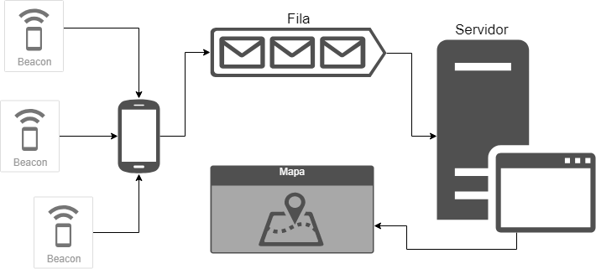
Arquitetura
Notes:
Apresentar os principais diagramas desenvolvidos na especificação e que permitem compreender os elementos essenciais do trabalho
Tempo estimado – 8 minutos

Slide 13
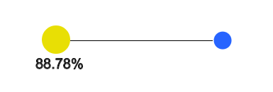
Plataformas de Testes: Distância em porcentagem

Slide 14
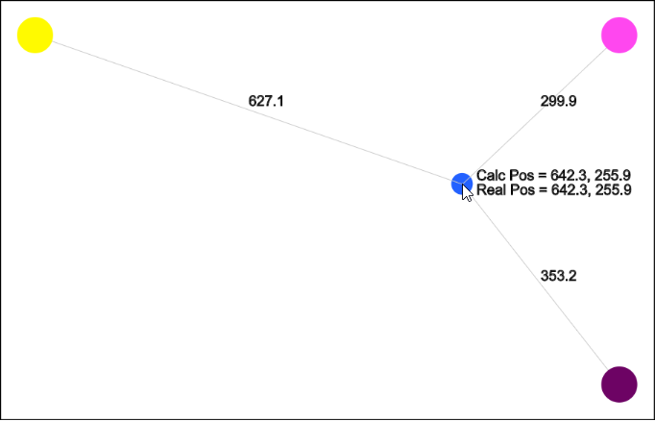
Plataformas de Testes: Trilateração

Slide 15
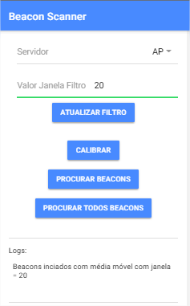
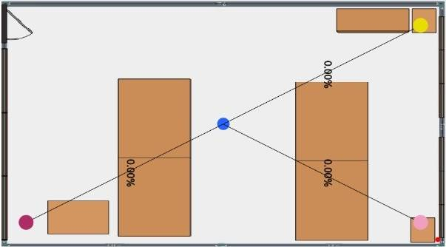
Aplicativo e Mapa
Notes:
(Apresentar algumas (poucas) telas do software – quando houver. Lembre-se que você irá apresentar o software em funcionamento)
(Tempo estimado – 1 minuto)

Slide 16
Resultados e Discussões
(Demonstrar os principais resultados e discussões do trabalho)
(Apresentar sua comparação com os correlatos)
(Tempo estimado – 4 minutos)

Slide 17
Conclusões e Sugestões
(Apresentar as principais conclusões e sugestões do trabalho – reforce o atendimento dos objetivos e aponte o maior número possível de sugestões significativas para continuidade do trabalho)
(Tempo estimado – 2 minutos)

